Slide 1
AWPPG血糖量測整理

Slide 2
目標及緣由
目標：找出關於血糖對於光譜圖的變化
緣由：上週發現訓練及測試的結果很不理想，要找出原因會不會是在模組收到的資料問題。

Slide 3
本周已解決&待解決問題
本周已解決：
已將我們實驗的結果繪製成圖形，將個人的空腹、飯後一小時、飯後兩小時去做比較
以量測模組的反射白數值
待解決問題：
空腹、飯後一小時、飯後兩小時並沒有一個規律的變化
整理0930所做的葡萄糖空腹及飯後測試
將反射白去做兩種裝置的運算，並觀察量測到的結果
計算出兩個模組除去反射白後的光譜數值

Slide 4
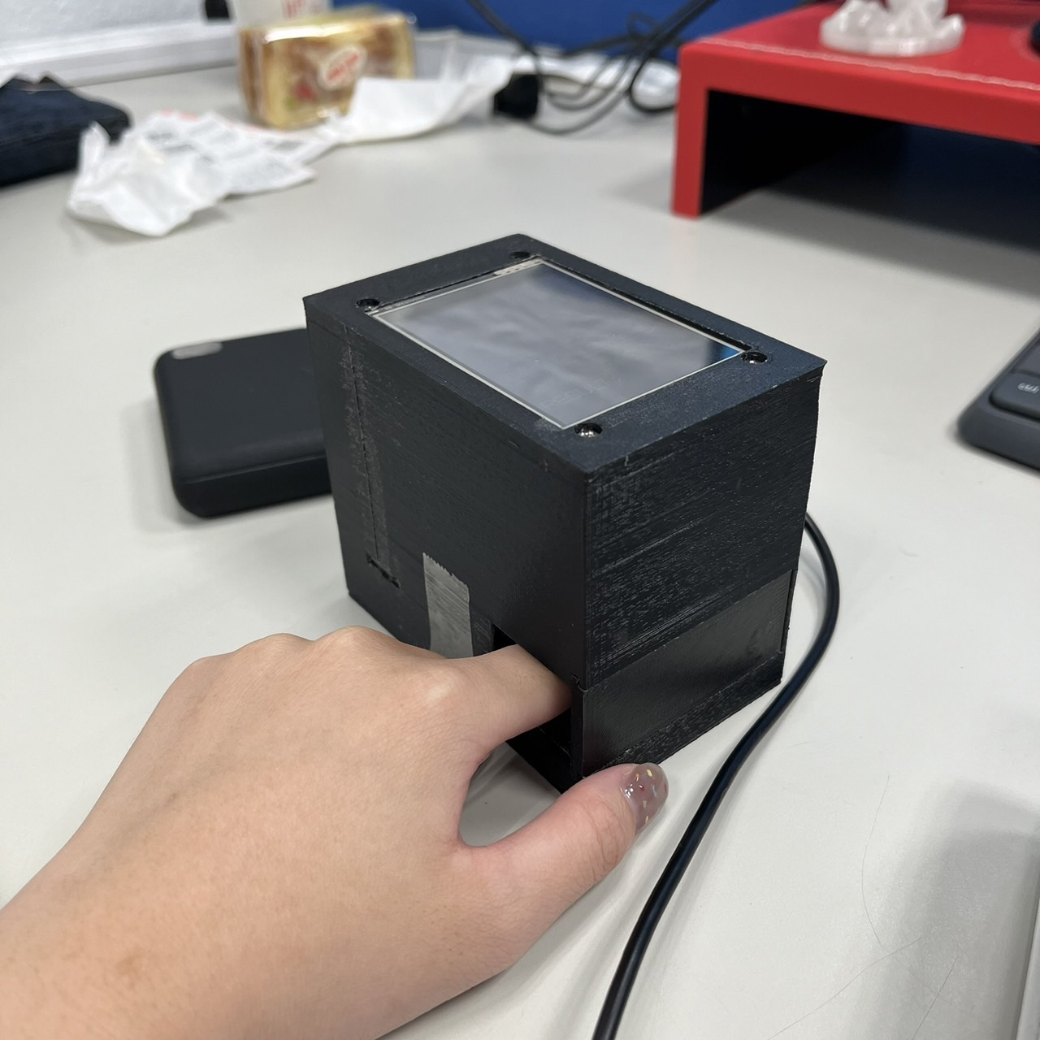
0905血糖實驗
空腹：00:00-8:00空腹，8:00到學校進行量測
飯後一小時：量測完空腹數值後，吃早餐+喝可樂，等待一小時過後再次量測
飯後兩小時：量測完飯後一小時後，再次等待一小時過後進行量測
圖形繪製：
1.將每個量測到的資料取200筆的平均
2.把同個人的空腹、飯後一小時、飯後兩小時，放在一起做比較
 | 早餐
王凱鋒 | 麵包
張芮綺 | 巧克力吐司
陳翰陞 | 卡拉漢堡
李柏毅 | 炸蝦三明治+紅茶
▲量測方式

Slide 5
空腹
飯後1h
飯後
2h
空腹
飯後1h
飯後
2h

Slide 6
0911血糖實驗
空腹：00:00-8:00空腹，8:00到學校進行量測
飯後一小時：量測完空腹數值後，吃早餐，等待一小時過後再次量測
飯後兩小時：量測完飯後一小時後，再次等待一小時過後進行量測
圖形繪製：
1.將每個量測到的資料取200筆的平均
2.把同個人的空腹、飯後一小時、飯後兩小時，放在一起做比較
 | 早餐
王凱鋒 | 麵包
張芮綺 | 巧克力吐司
陳翰陞 | 卡拉漢堡
李柏毅 | 炸蝦三明治+紅茶
▲量測方式

Slide 7
0911
空腹
飯後1h
飯後
2h
空腹
飯後1h
飯後
2h

Slide 8
0913血糖實驗
空腹：00:00-8:00空腹，8:00到學校進行量測
飯後一小時：量測完空腹數值後，吃早餐，等待一小時過後再次量測
飯後兩小時：量測完飯後一小時後，再次等待一小時過後進行量測
圖形繪製：
1.將每個量測到的資料取200筆的平均
2.把同個人的空腹、飯後一小時、飯後兩小時，放在一起做比較
 | 早餐
王凱鋒 | 麵包
張芮綺 | 巧克力吐司
陳翰陞 | 卡拉漢堡
李柏毅 | 炸蝦三明治+紅茶
▲量測方式

Slide 9
0913
空腹
飯後1h
飯後
2h
空腹
飯後1h
飯後
2h

Slide 10
0917、0918血糖實驗
空腹：00:00-8:00空腹，8:00進行量測
飯後一小時：量測完空腹數值後，吃早餐，等待一小時過後再次量測
飯後兩小時：量測完飯後一小時後，再次等待一小時過後進行量測
圖形繪製：
1.將每個量測到的資料取200筆的平均
2.把同個人的空腹、飯後一小時、飯後兩小時，放在一起做比較
 | 早餐
王凱鋒 | 麵包
張芮綺 | 巧克力吐司
陳翰陞 | 卡拉漢堡
李柏毅 | 炸蝦三明治+紅茶
▲量測方式

Slide 11
空腹
飯後1h
飯後
2h
空腹
飯後1h
飯後
2h

Slide 12
反射白實驗

Slide 13
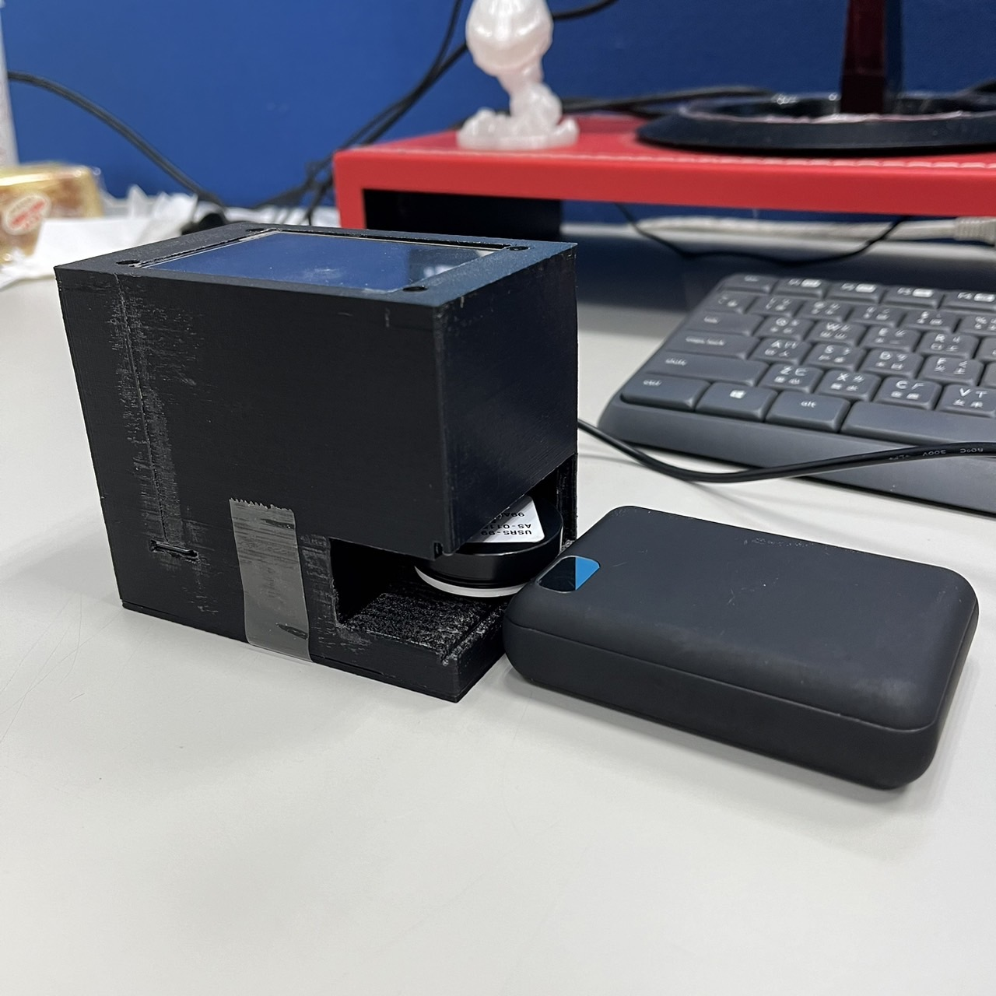
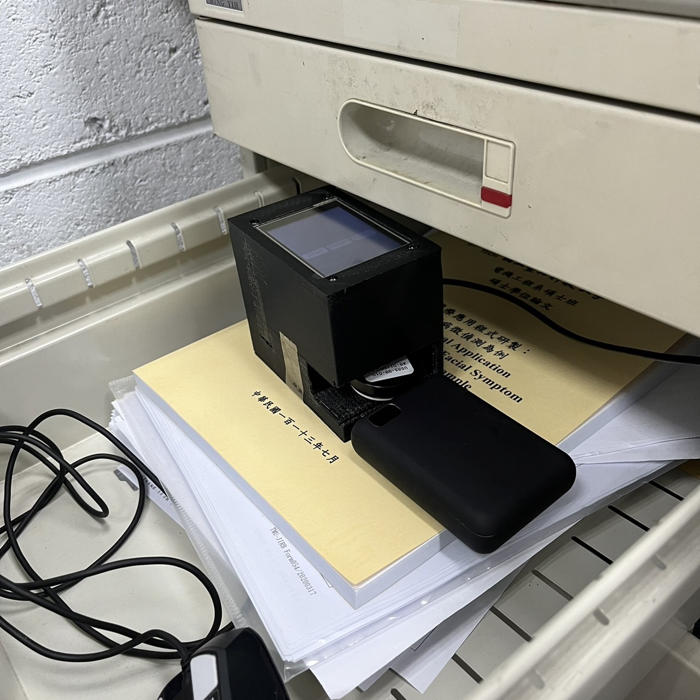
反射白實驗
開放空間：反射白放置於AWPPG模組上，在日光燈環境下進行測試
暗櫃：反射白放置於AWPPG模組上，在黑暗的抽屜中進行測試
LED_full： 3.3伏，電阻短路，燈光較亮
LED_ low： 3.3伏，電阻150Ω，燈光較暗
▲開放空間
▲暗櫃

Slide 14
反射白200筆資料平均前

Slide 15
反射白200筆資料平均後

Slide 17
空腹喝糖水測試糖尿病通常指的是進行口服葡萄糖耐量試驗（OGTT, Oral Glucose Tolerance Test）。在這個測試中，使用的飲料是標準化的葡萄糖溶液，而非一般市售的飲料。這樣做是為了保證測試過程中的葡萄糖攝入量一致，結果具有可比性。
標準化的葡萄糖飲料：
飲料成分：
該飲料通常含有 75 克的無水葡萄糖（或相等的葡萄糖水合物），並溶解在約 250-300 毫升的水中。這是一個國際標準，適用於成年人糖尿病的篩查。
服用方式：
患者需要在空腹至少8小時後，飲用這種標準化的葡萄糖飲料。之後會在不同時間點（如 0 分鐘、30 分鐘、60 分鐘、120 分鐘）測量血糖值，以判斷身體對葡萄糖的處理能力。

